Slide 1

KHỞI ĐỘNG

Slide 2
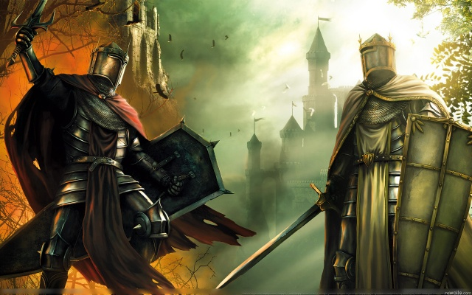
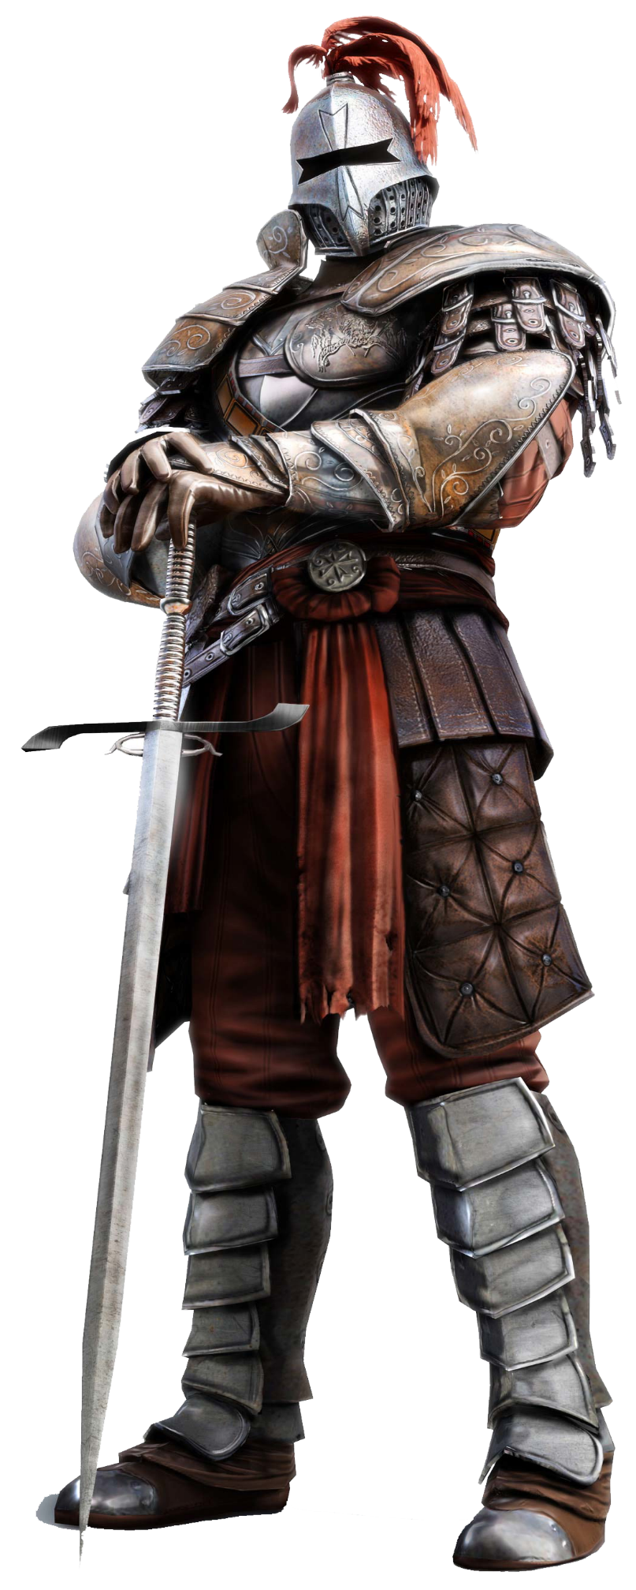
Hiệp sĩ

Slide 3
Bài 1: Quá trình hình thành và phát triển của chế độ phong kiến ở Tây Âu (t1)

Slide 4
NỘI DUNG
Quá trình hình thành xã hội phong kiến ở Tây Âu.
Đặc điểm lãnh địa và quan hệ xã hội của chế độ phong kiến ở Tây Âu
Thành thị Tây Âu thời trung đại
Sự ra đời của Thiên Chúa giáo

Slide 5




1. Quá trình hình thành xã hội phong kiến ở Tây Âu.
3 W’s & 1 H
When
Who
What
How
Đế quốc La Mã suy yếu vào thời gian nào?
Ai đã tràn xuống chiếm đất của La Mã
Khi tiến vào lãnh thổ của La Mã người Giéc man đã làm gì?
Những giai cấp, tầng lớp mới hình thành như thế nào?

Slide 6

1. Quá trình hình thành xã hội phong kiến ở Tây Âu.
- Từ thế kỷ III, đế quốc La Mã lâm vào tình trạng khủng hoảng.
WHEN
Đế quốc La Mã suy yếu vào thời gian nào?

Slide 7
1. Quá trình hình thành xã hội phong kiến ở Tây Âu.
Các bộ tộc người Giéc man từ phương Bắc tràn xuống xâm chiếm lãnh thổ dẫn đến sự diệt vong của đế quốc La Mã vào năm 476
WHO
Ai đã tràn xuống chiếm đất của La Mã?

Slide 8
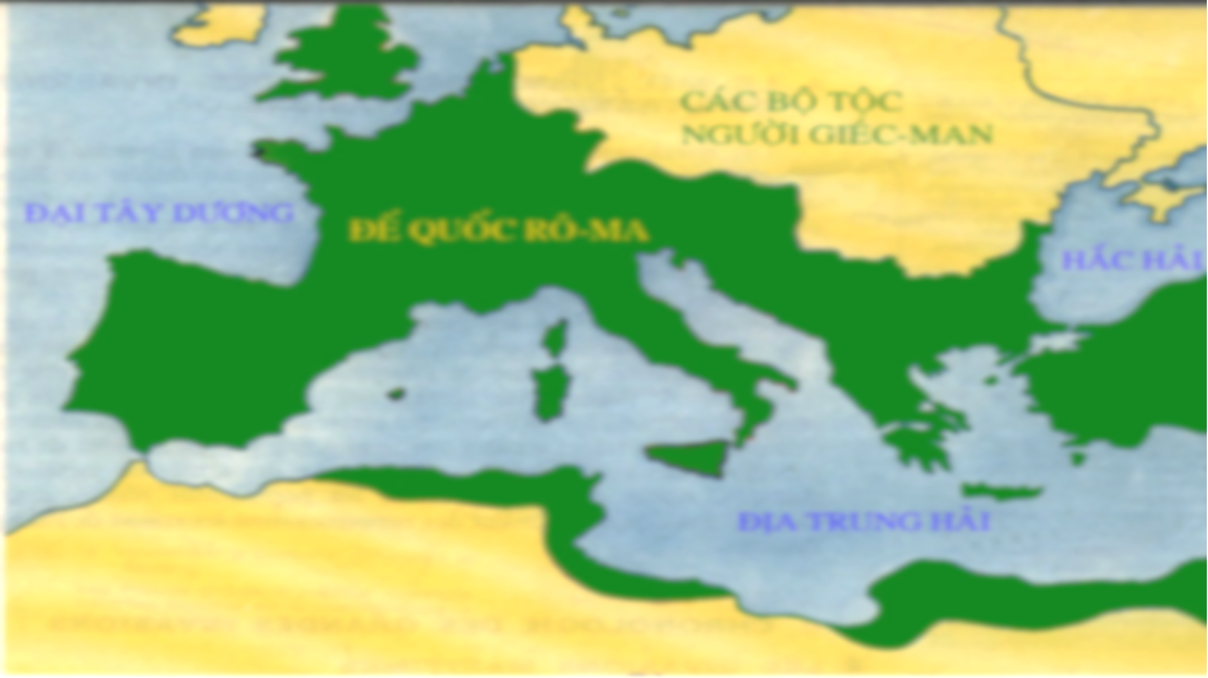


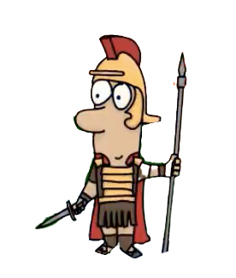
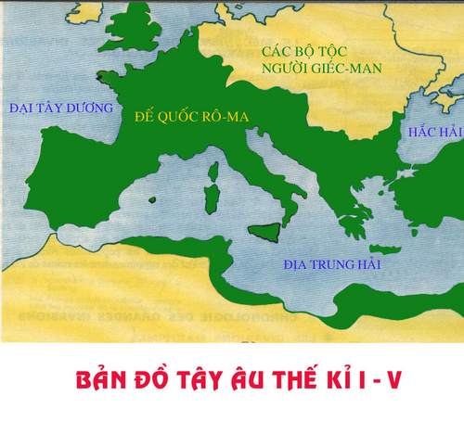




XÔNG LÊN
XÔNG LÊN
XÔNG LÊN
XÔNG LÊN
Vương quốc
Ăng glô Xắc xông
(nước Anh)
XÔNG LÊN
Vương quốc
Phơ-răng
(nước Pháp)
Vương quốc Đông Gốt ( Ý)
Vương quốc Tây Gốt
(Tây ban Nha)

Slide 9
Vương quốc
Ăng glô Xắc xông (Anh)
Vương quốc
Phơ-răng
(nước Pháp)
Vương quốc Đông Gốt ( Ý)
Vương quốc Tây Gốt
(Tây ban Nha)

Slide 10

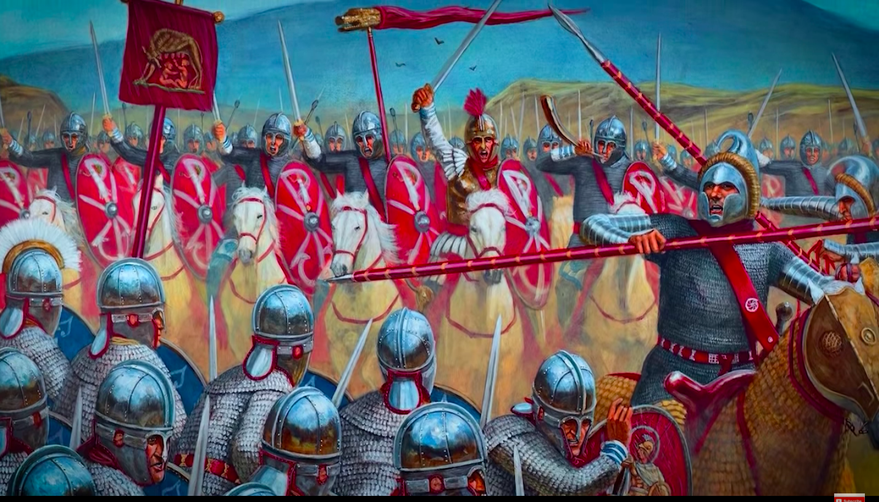
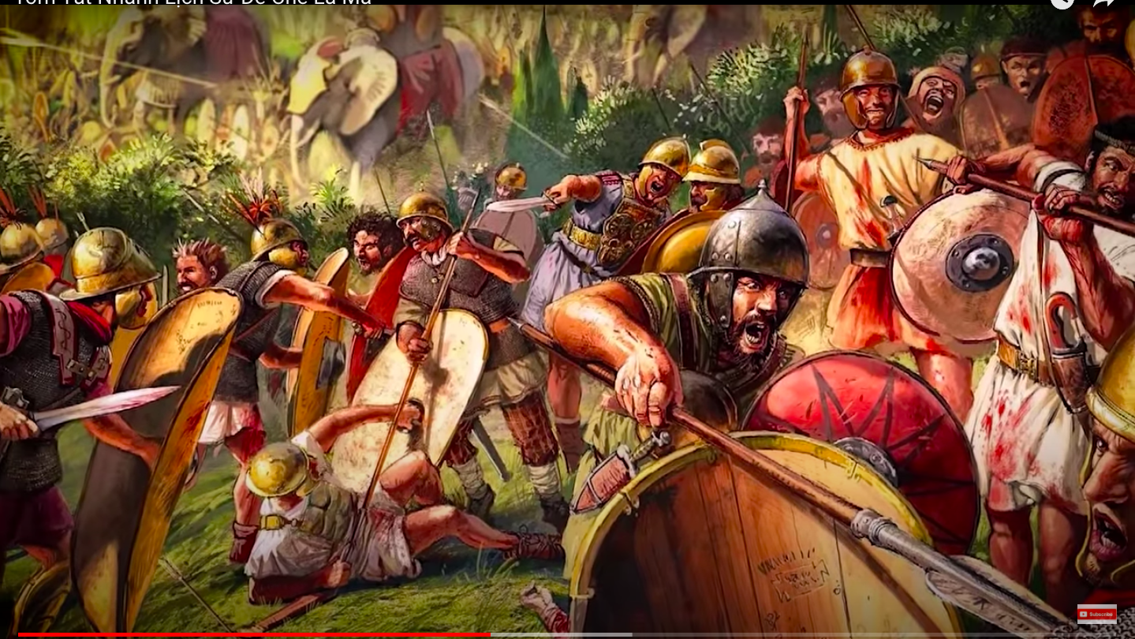
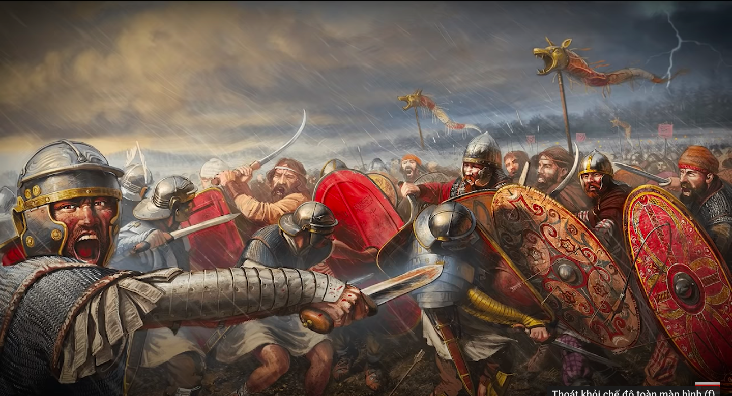

Slide 11
1. Quá trình hình thành xã hội phong kiến ở Tây Âu.
Chiếm ruộng đất
WHAT
Tầng lớp thủ lĩnh quân sự được phong tước.
Khi tiến vào lãnh thổ của La Mã người Giéc man đã làm gì?
Từ bỏ các tôn giáo nguyên thủy, tiếp thu Thiên Chúa giáo.

Slide 12
1. Quá trình hình thành xã hội phong kiến ở Tây Âu.
Quan sát hình và cho biết: lãnh chúa phong kiến và nông nô được hình thành từ những từng lớp nào?
HOW
Sự hình thành các giai cấp trong xã hội phong kiến như thế nào?

Slide 13
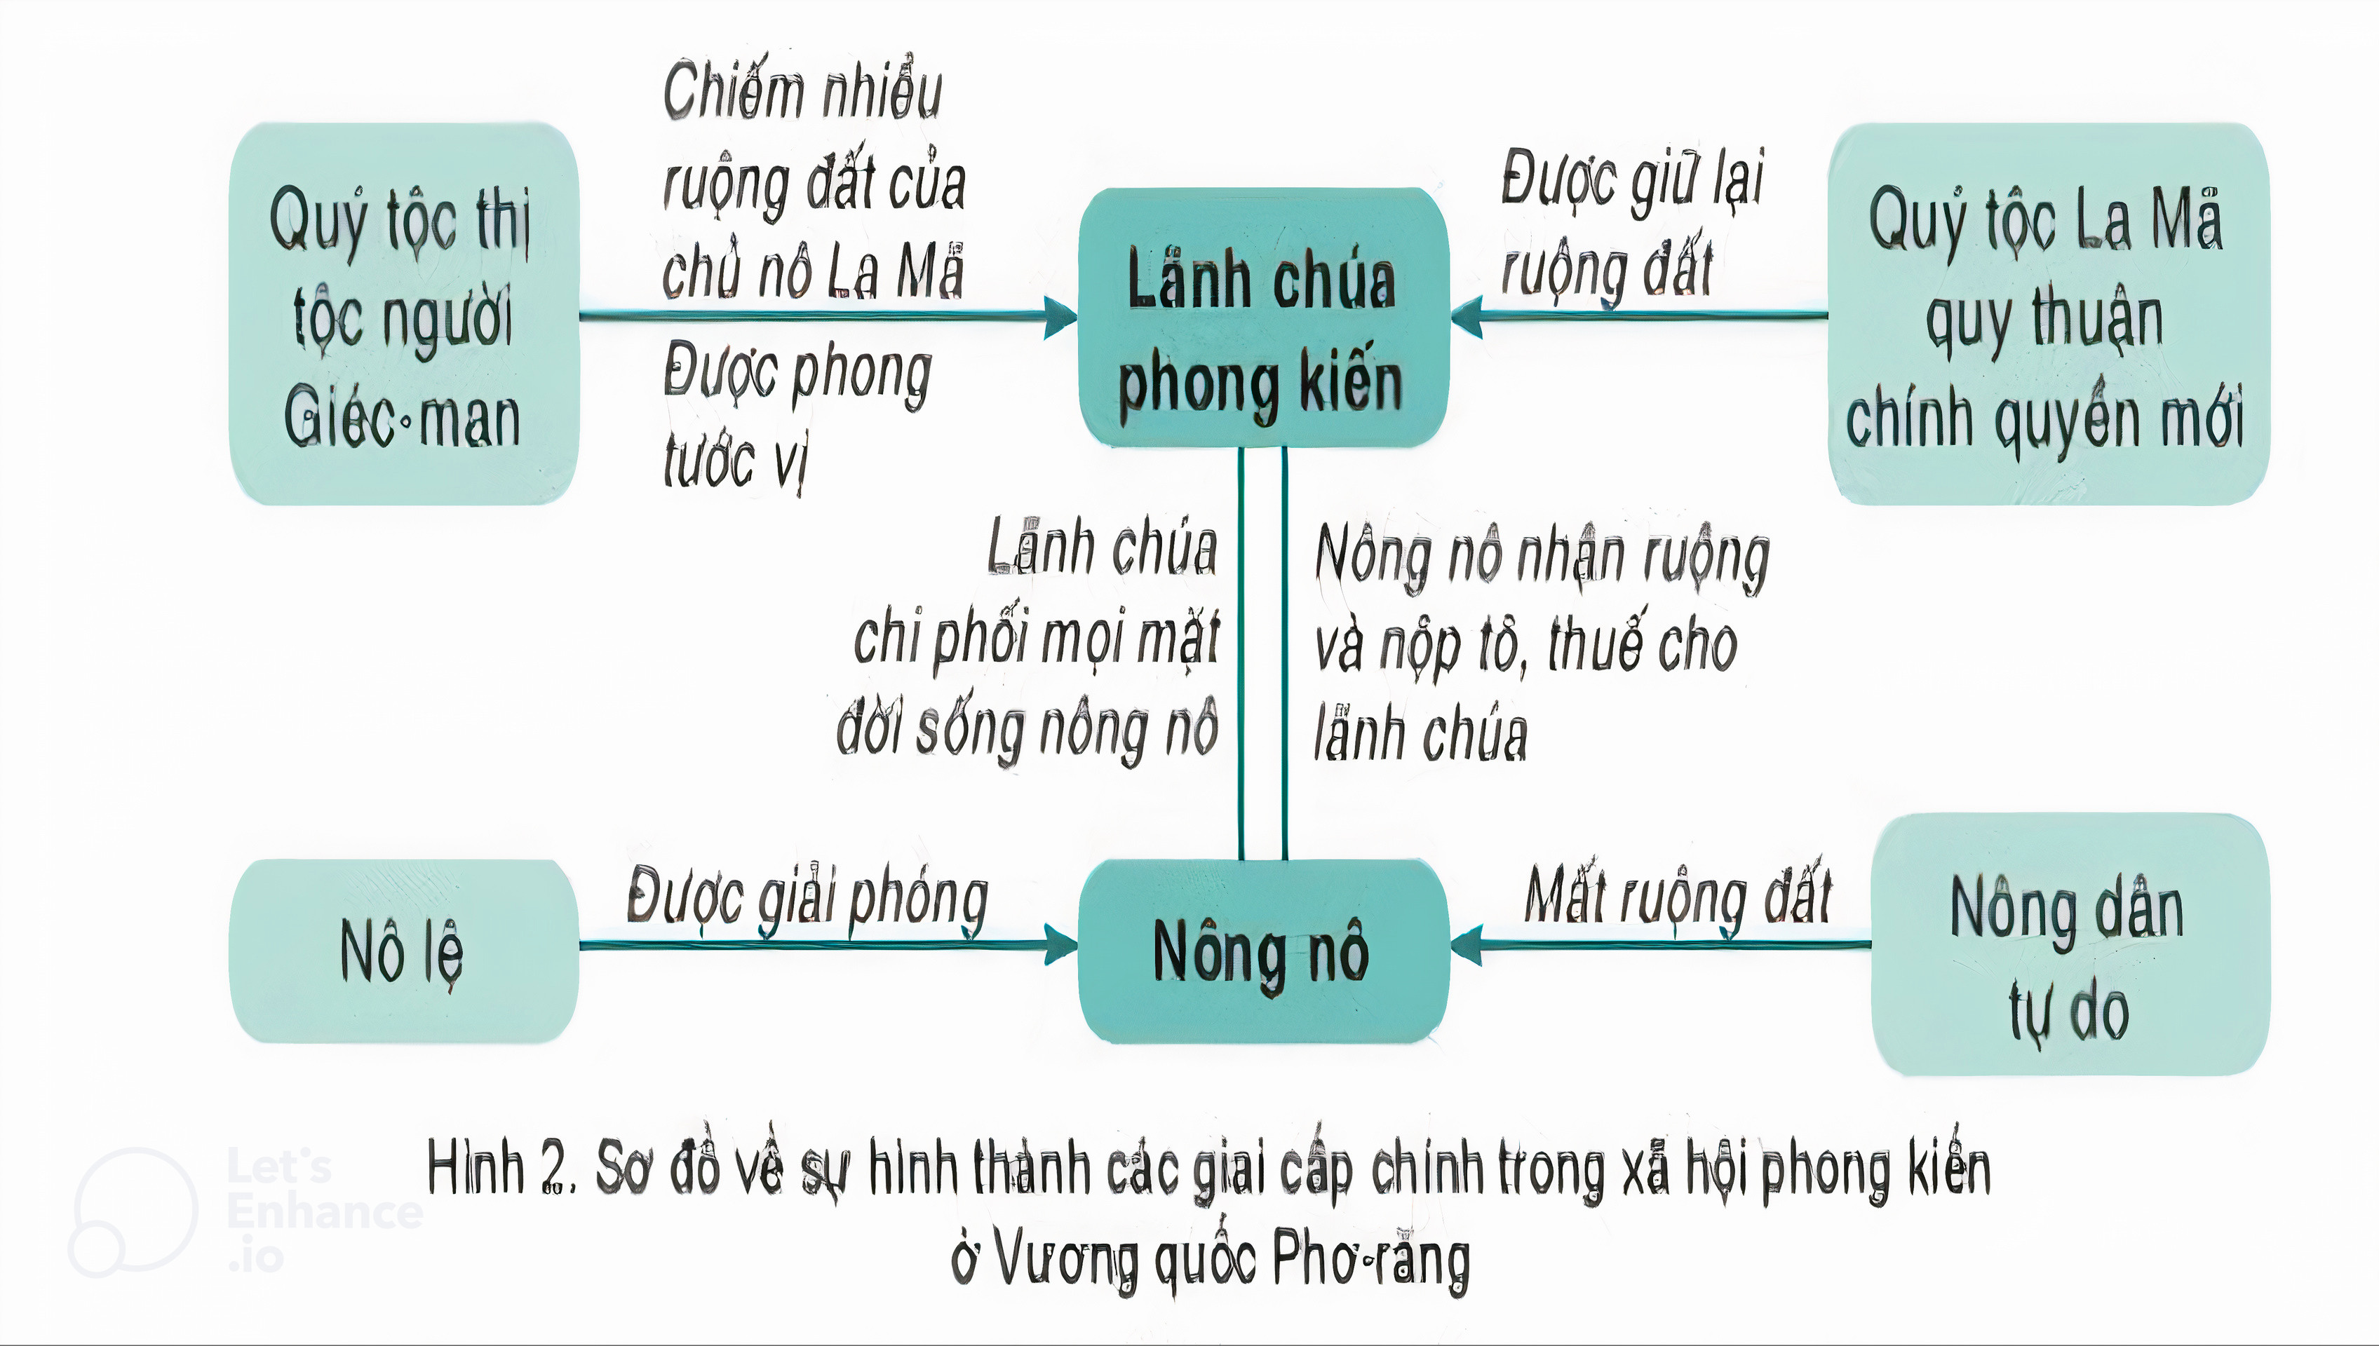

Slide 14

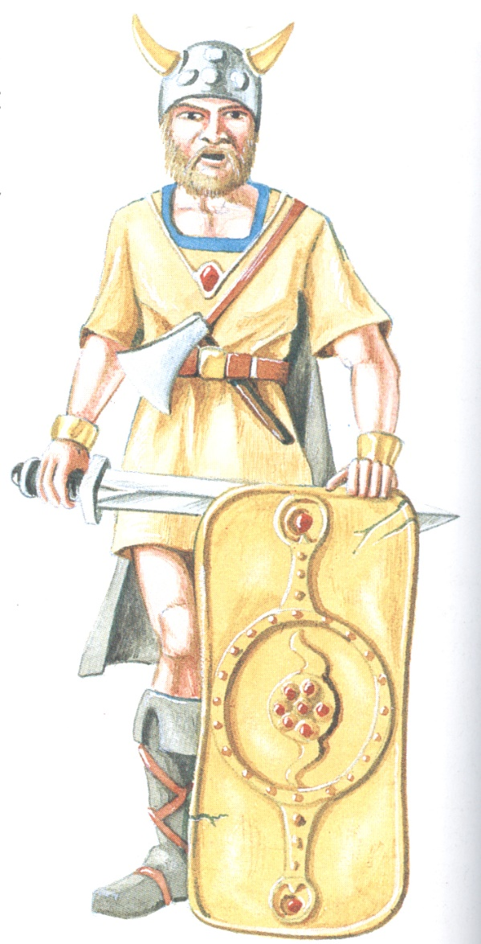
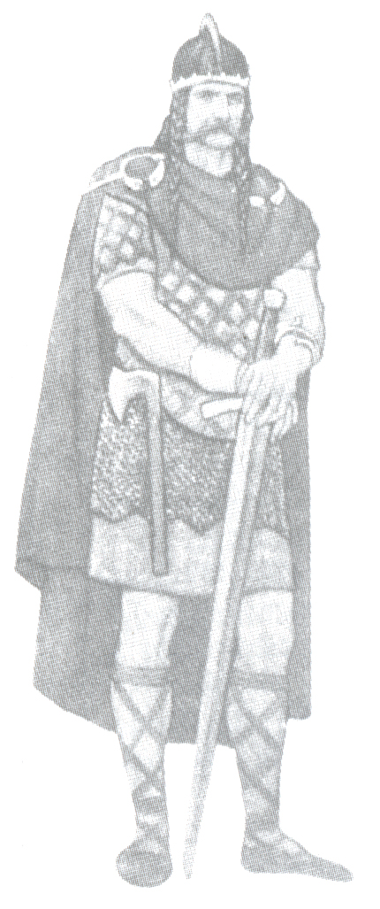
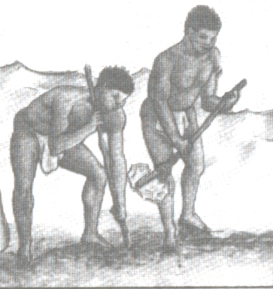
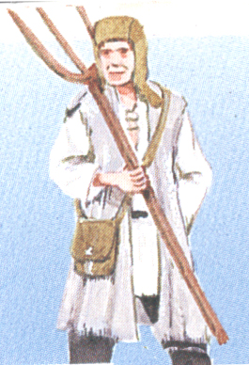
SƠ ĐỒ HÌNH THÀNH GIAI CẤP MỚI
Tướng lĩnh quân sự
Nô lệ được giải phóng
Lãnh chúa
Nông nô

Slide 15
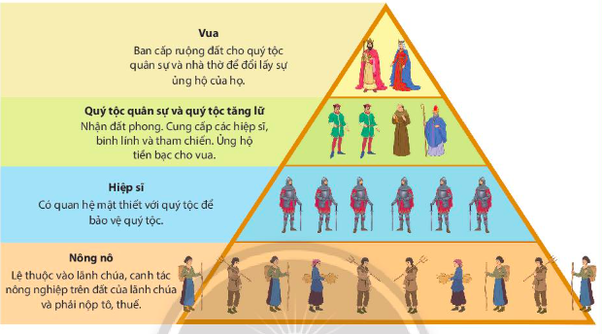
Sơ đồ cấu trúc xã hội phong kiến Tây Âu

Slide 16
1. Quá trình hình thành xã hội phong kiến ở Tây Âu.
- Năm 476, các tộc người Giéc-man xâm chiếm tiêu diệt đế quốc Rô-ma.
- Thành lập nhiều vương quốc mới: Phơ-răng. Tây Gốt, Đông Gốt…
Xã hội: chia làm 2 giai cấp:
+ Lãnh chúa phong kiến.
+ Nông nô.
=> Xã hội phong kiến ở châu Âu hình thành

Slide 17

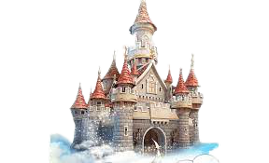
2. Đặc điểm lãnh địa và quan hệ xã hội của chế độ phong kiến ở Tây Âu

Slide 18


2. Đặc điểm lãnh địa và quan hệ xã hội của chế độ phong kiến ở Tây Âu
Trình bày khái niệm lãnh địa phong kiến?
a. Lãnh địa phong kiến
- Khái niệm:
Những vùng đất đai rộng lớn mà các quý tộc chiếm đoạt được đã nhanh chóng bị họ biến thành khu đất riêng của mình gọi là lãnh địa phong kiến.
- Lãnh địa là đơn vị chính trị và kinh tế cơ bản trong thời kì phong kiến phân quyền ở Tây Âu.

Slide 19
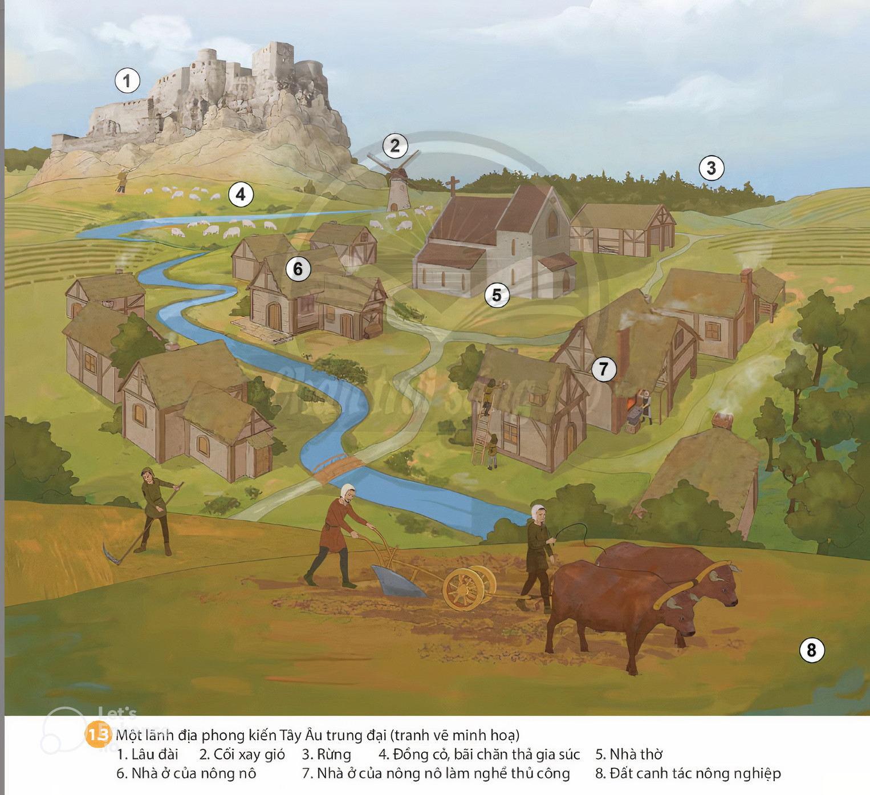
Sắp xếp vị trí
Lâu đài
Rừng
Đất canh tác nông nghiệp
Đồng cỏ, bãi chăn gia súc
Nhà ở của nông nô
Nhà ở của nông nô làm nghề thủ công
Nhà thờ
Cối xay gió

Slide 21
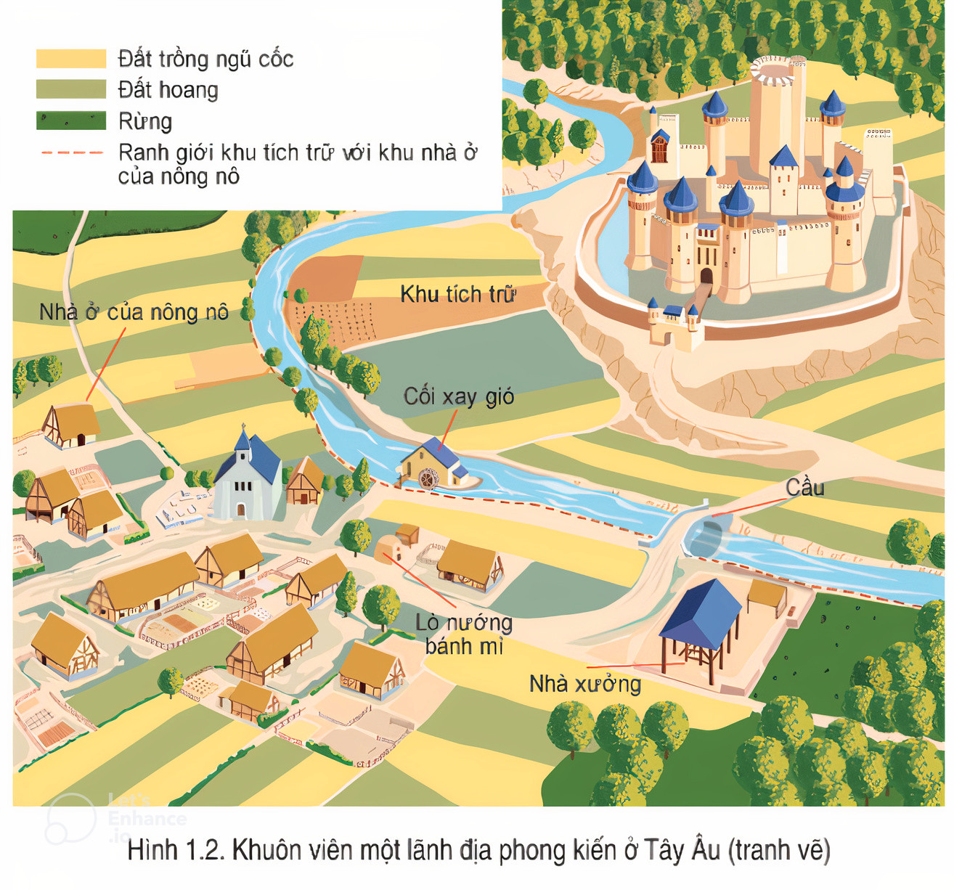
Quan sát bức hình và cho biết: Nhà ở của lãnh chúa và nông nô nói lên điều gì?

Slide 22
2. Đặc điểm lãnh địa và quan hệ xã hội của chế độ phong kiến ở Tây Âu
Trình bày đặc điểm kinh tế lãnh địa phong kiến?
a. Lãnh địa phong kiến
- Khái niệm:
- Đặc điểm
Kinh tế lãnh địa mang tính tự cung tự cấp. Trong đó nông nghiệp đóng vai trò chủ đạo

Slide 23
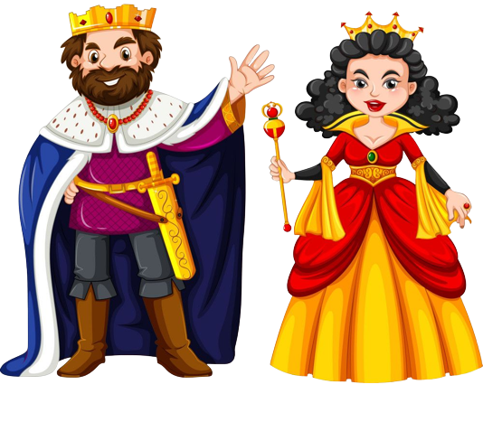
2. Đặc điểm lãnh địa và quan hệ xã hội của chế độ phong kiến ở Tây Âu
a. Lãnh địa phong kiến
b. Quan hệ xã hội

Slide 24
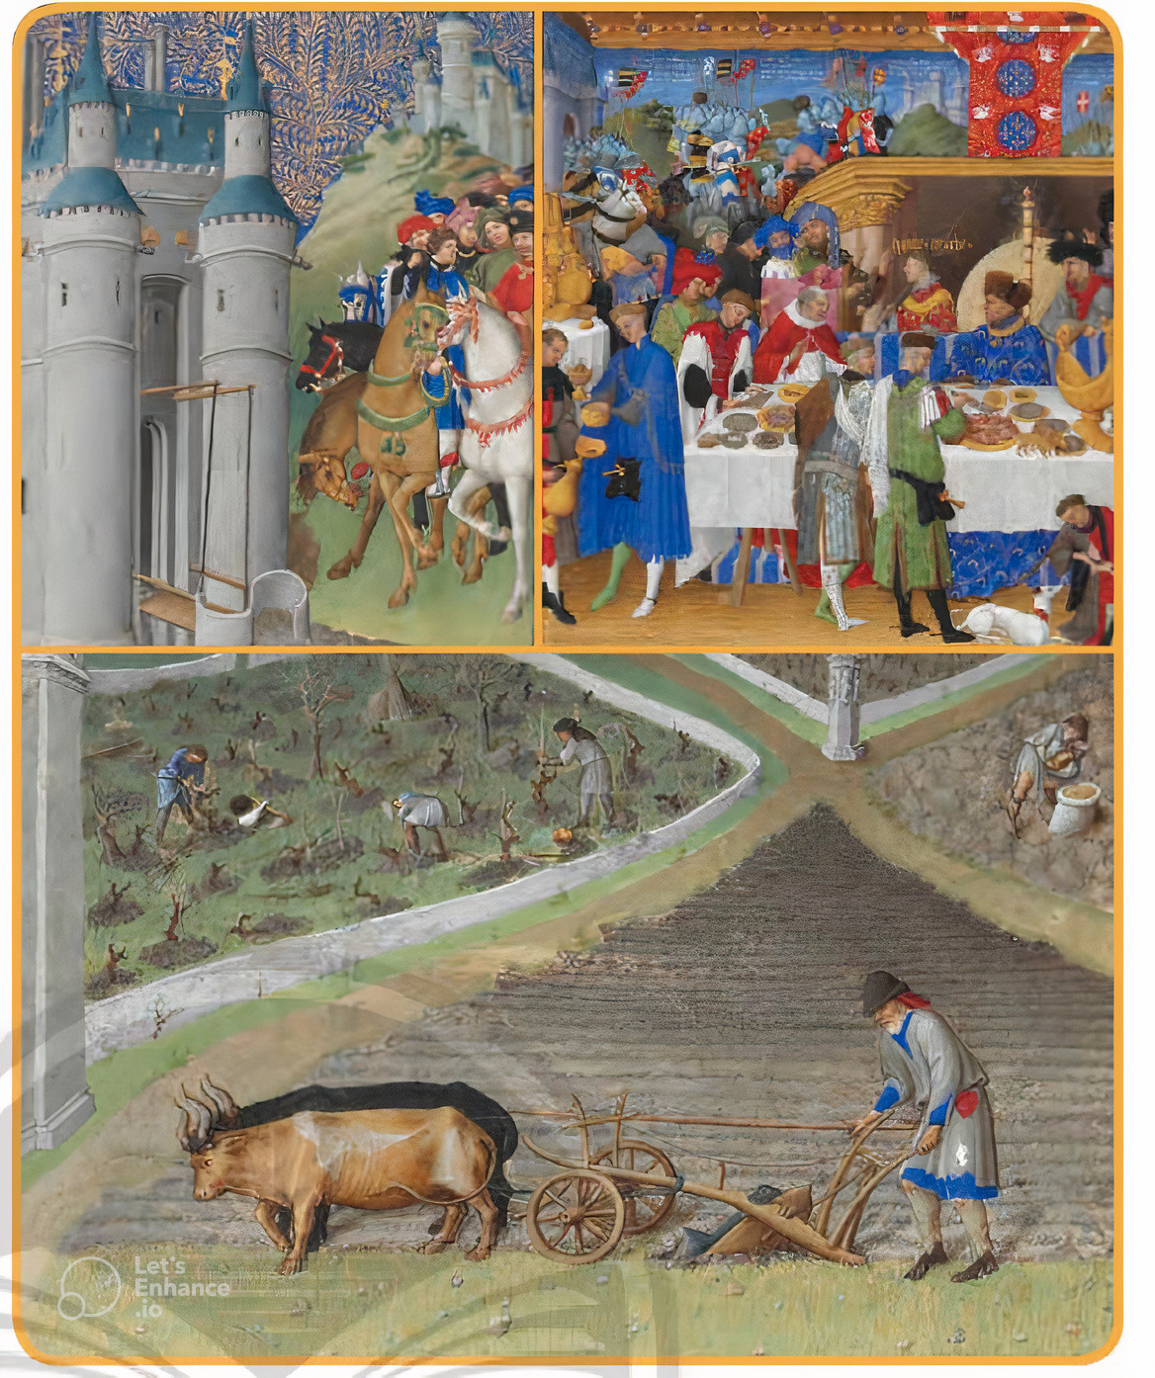
Trang phục và những hoạt động của những con người được miêu tả trong tranh cho em thấy điều gì về thân phận của họ?
Công việc hằng ngày của các lãnh chúa và nông nô là gì?

Slide 25
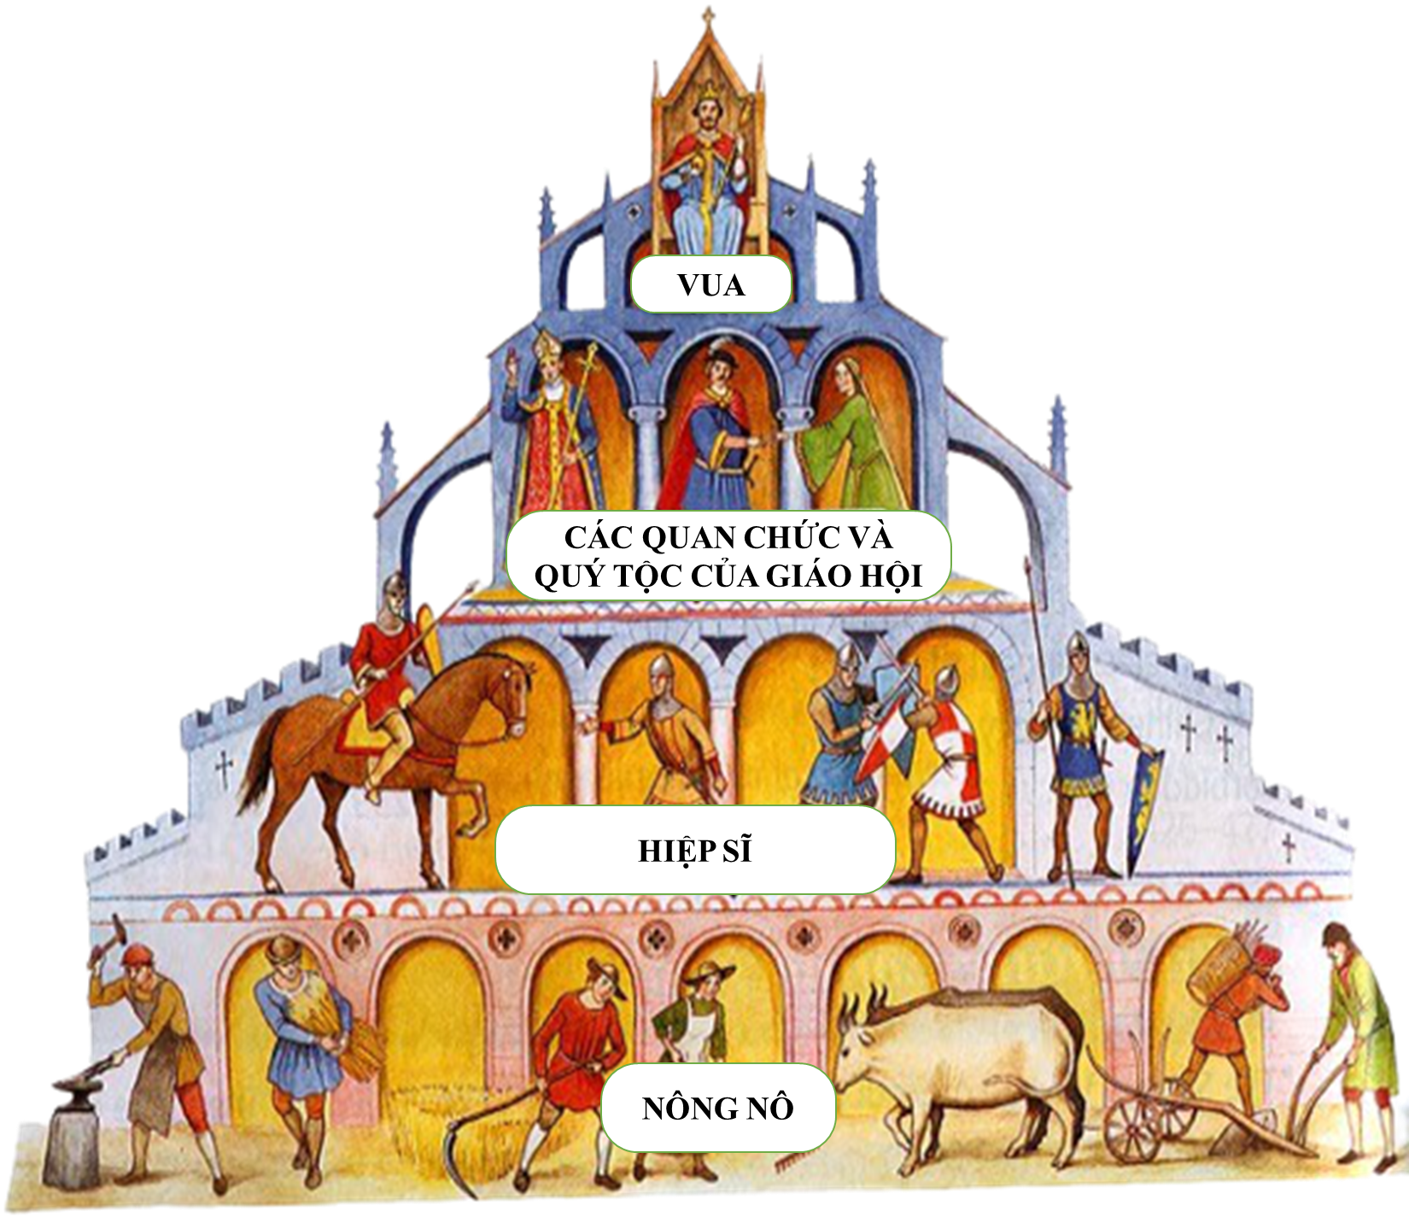
Sơ đồ các giai cấp tầng lớp trong lãnh địa ở Tây Âu

Slide 26
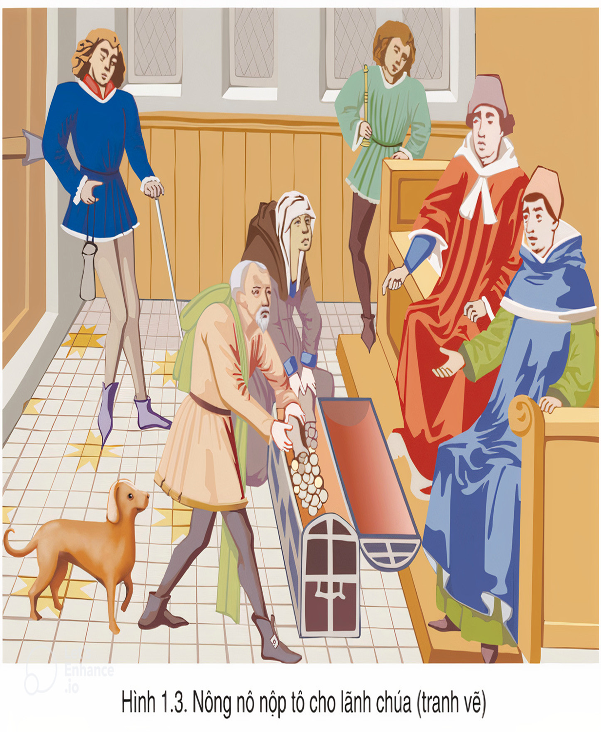
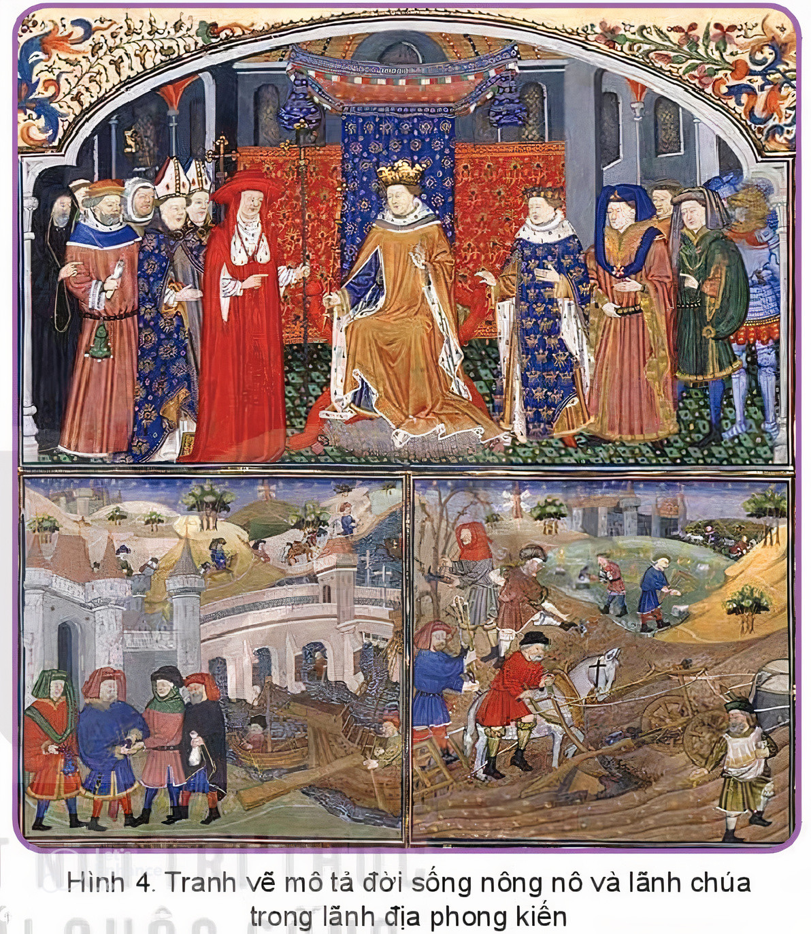

Slide 27
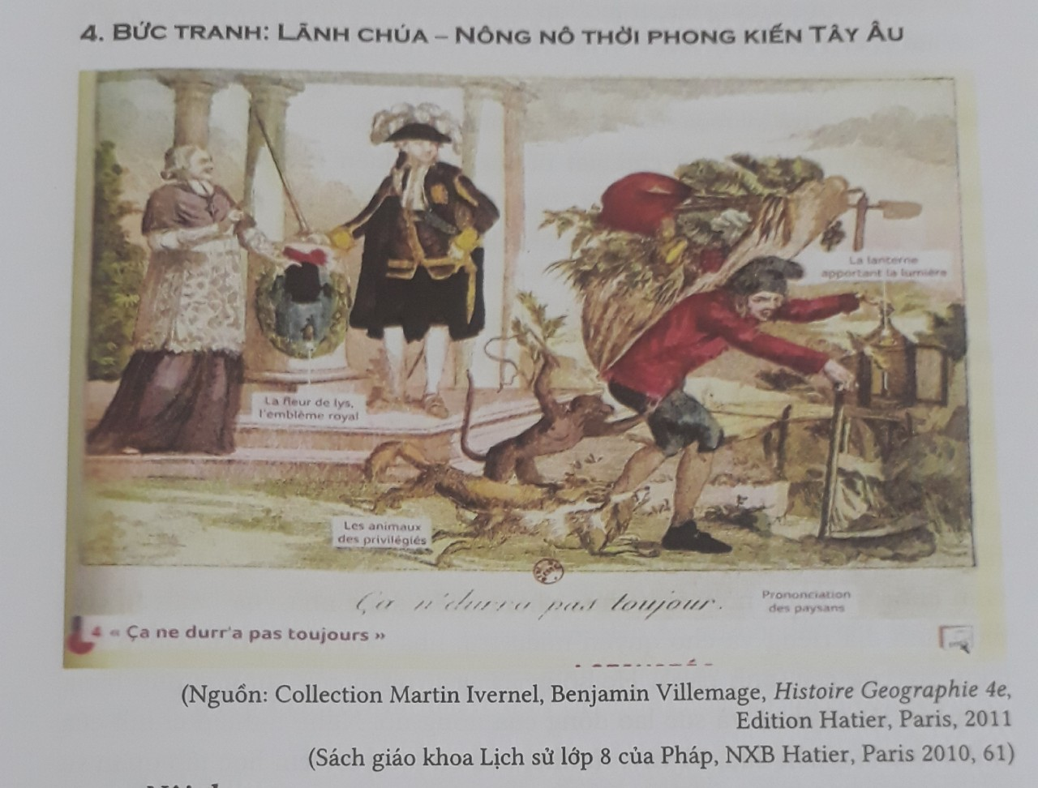
Đời sống của lãnh chúa và nông nô

Slide 28

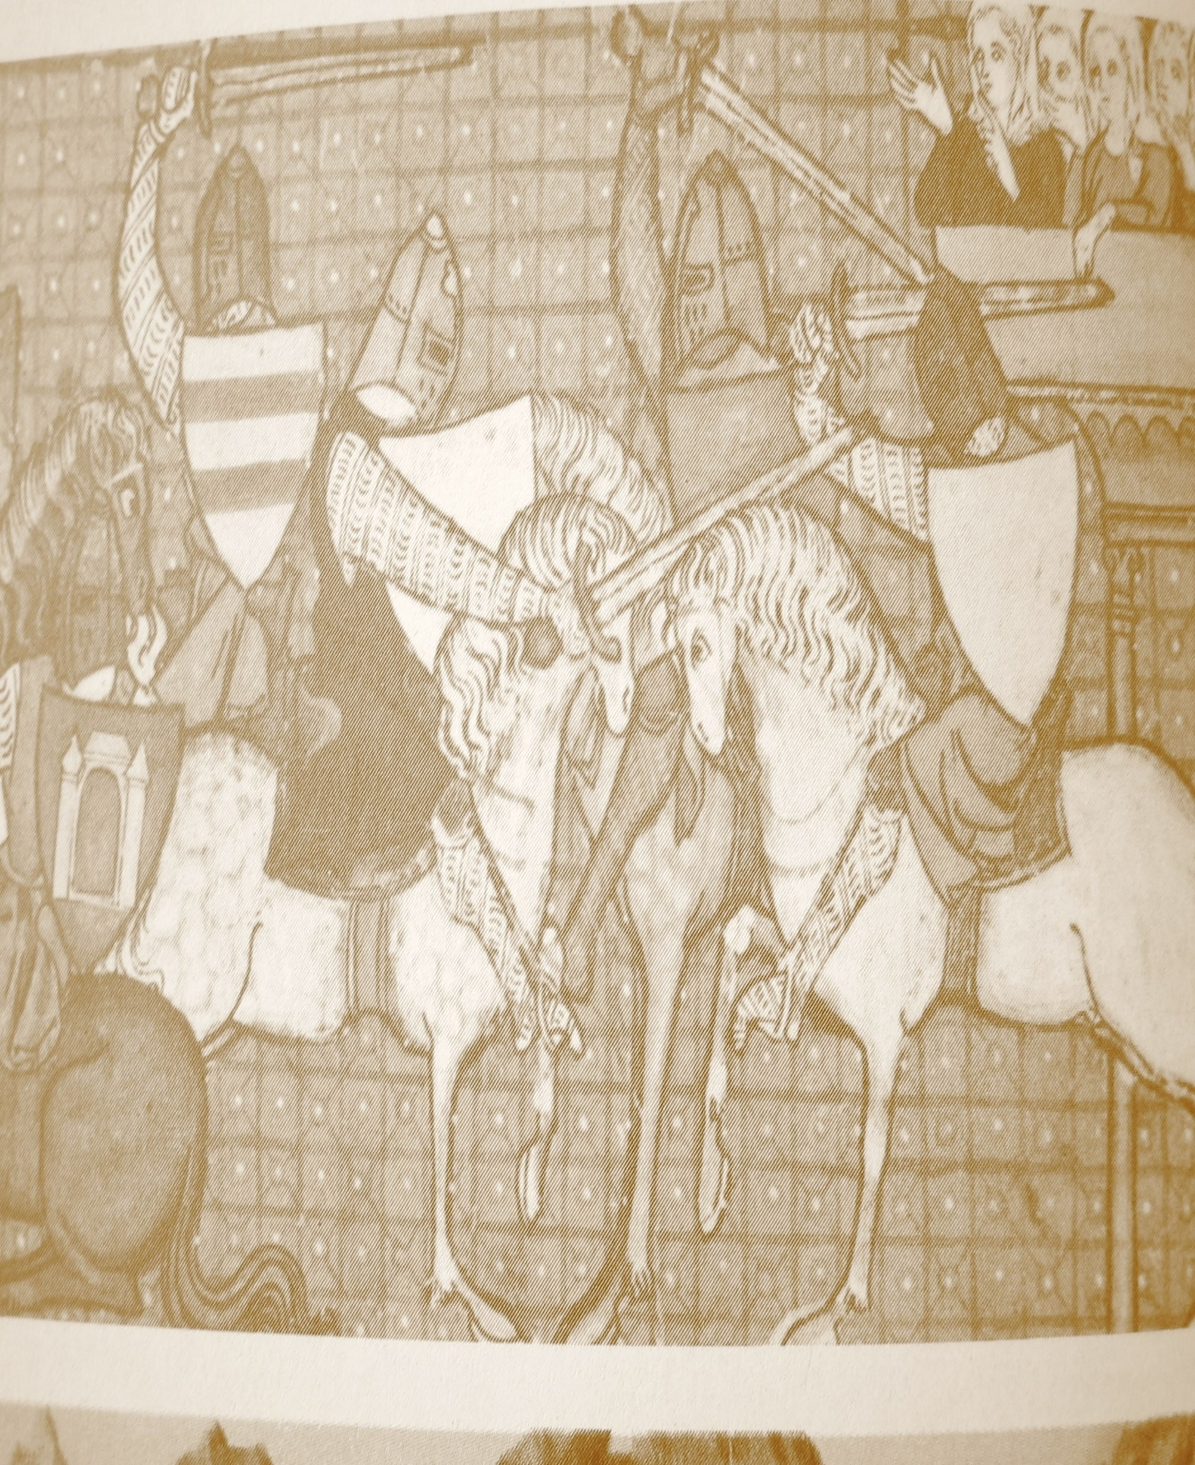
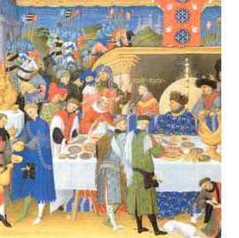
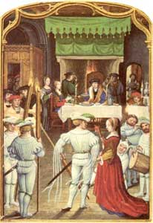
Đời sống của lãnh chúa
Luyện tập cung kiếm
Tổ chức tiệc tùng
Tổ chức hội hè

Slide 29
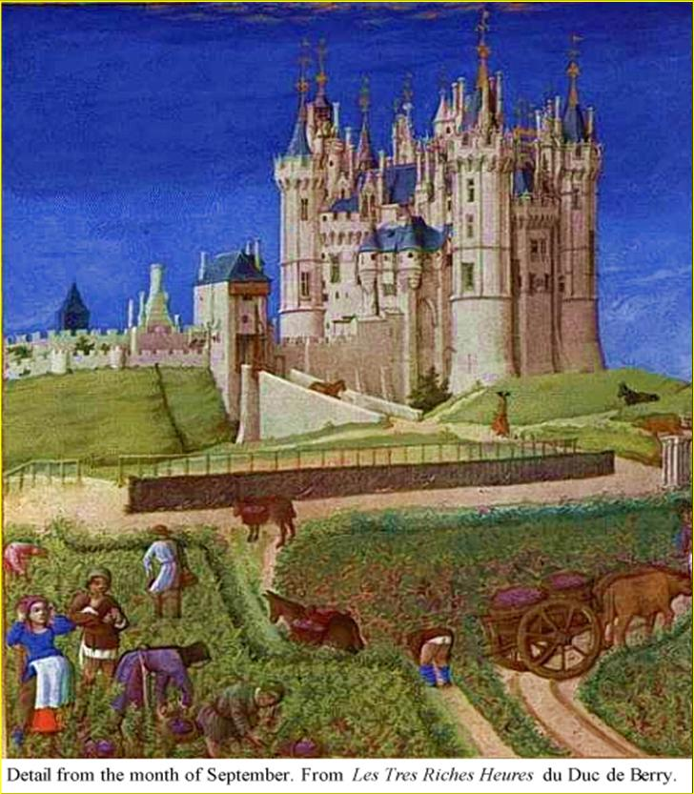
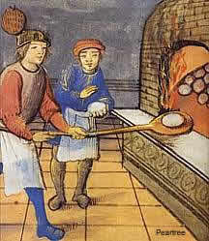
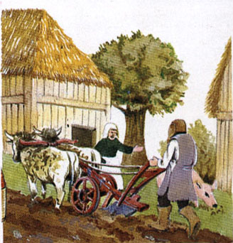
Đời sống của nông nô:
Nông nô làm ruộng.
Nướng bánh
Kéo cày

Slide 30
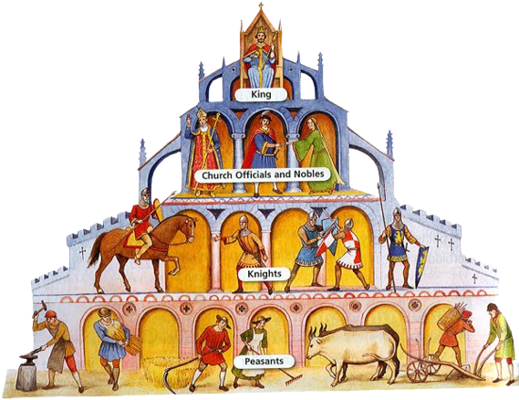
2. Đặc điểm lãnh địa và quan hệ xã hội của chế độ phong kiến ở Tây Âu
a. Lãnh địa phong kiến
b. Quan hệ xã hội
VUA
- Lãnh chúa sống bằng việc bóc lột sức lao động của Nông Nô
CÁC QUAN CHỨC VÀ QUÝ TỘC CỦA GIÁO HỘI
- Nông nô là lực lượng sản xuất chính. Nhận ruộng đất của lãnh chúa để sản xuất và nộp tô thuế.
=> Quan hệ chính trong lãnh địa là quan hệ giữa lãnh chúa và nông nô.
HIỆP SĨ
NÔNG NÔ

Slide 31

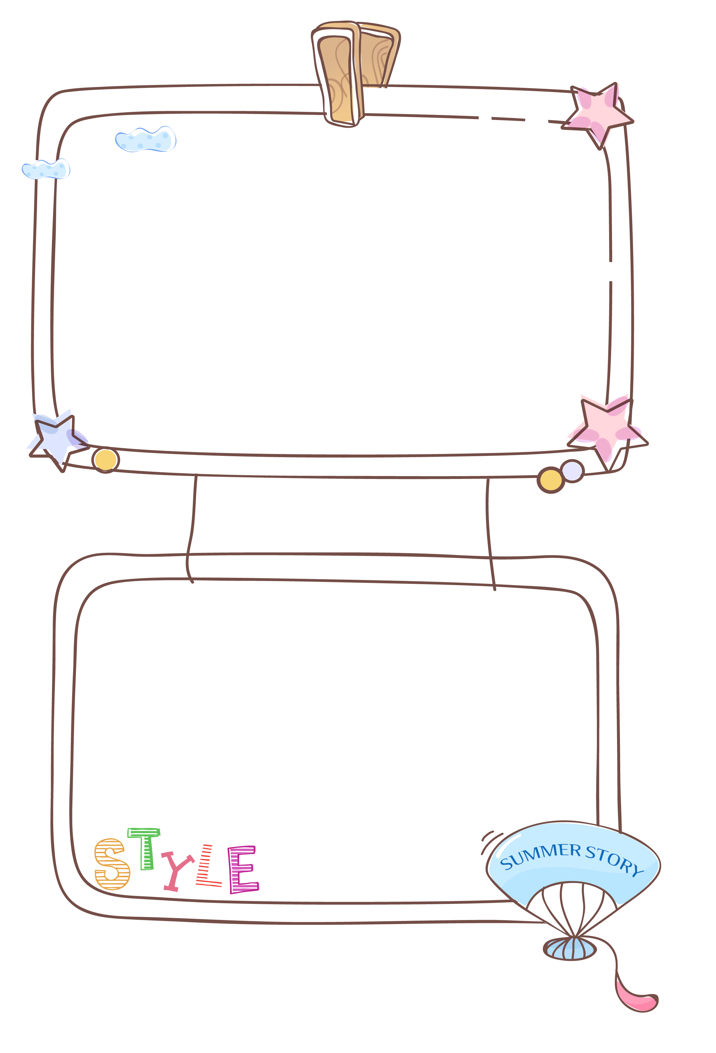

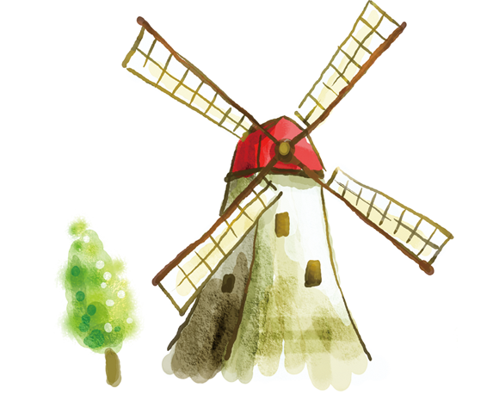


LUYỆN TẬP

Slide 32



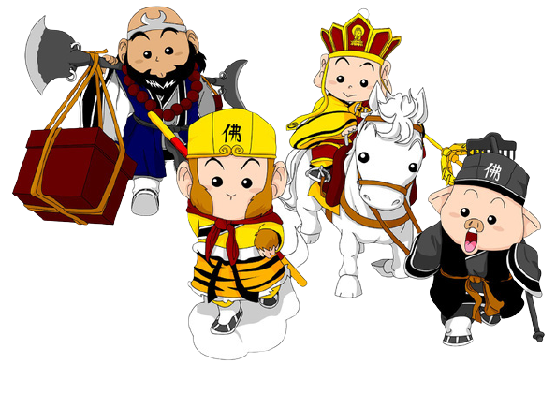



TÂY DU KÝ
TRONG KHU RỪNG CÓ RẤT NHIỀU YÊU QUÁI XUẤT HIỆN ĐỂ CẢN ĐƯỜNG THẦY TRÒ ĐƯỜNG TĂNG ĐI LẤY KINH. EM HÃY GIÚP THẦY TRÒ ĐƯỜNG TĂNG BẰNG CÁCH VƯỢT QUA CÁC CÂU HỎI CỦA YÊU QUÁI.

Slide 33


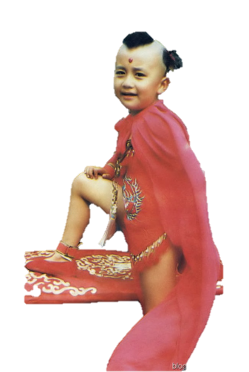
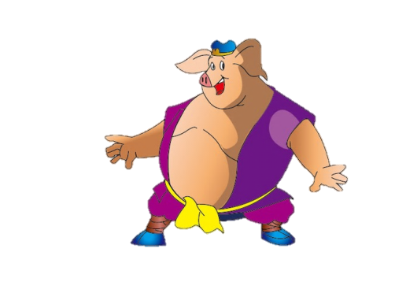

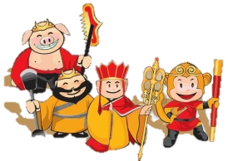
Câu 1. Năm 476, đế quốc la mã bị diệt vong đánh dấu
00:02
00:01
00:00
00:10
00:06
00:03
00:04
00:09
00:07
00:05
00:08
A. Chế độ phong kiến bắt đầu ở Tây Âu
B. Chế độ phong kiến chấm dứt
C. Chế độ dân chủ cổ đại chấm dứt.
D thời kỳ đấu tranh của nô lệ trong chế độ chiếm hữu nô lệ bắt đầu ở tiêu

Slide 34
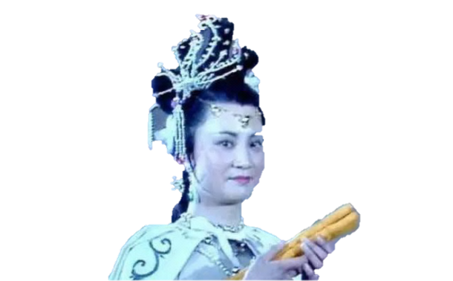
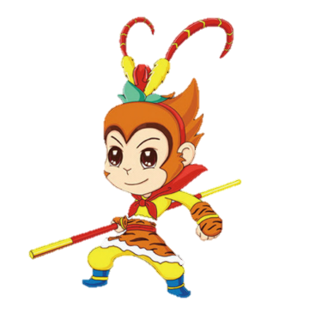
Câu 2. Đơn vị chính trị và kinh tế cơ bản trong thời kỳ phong kiến ở Tây âu cho đến thế kỷ IX là
00:02
00:01
00:00
00:10
00:06
00:03
00:04
00:09
00:07
00:05
00:08
A. Trang trại
B. Phường hội
C. Lãnh địa
D. Thành thị

Slide 35
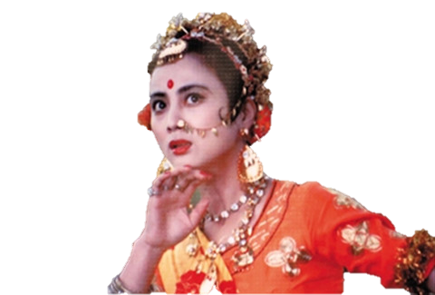
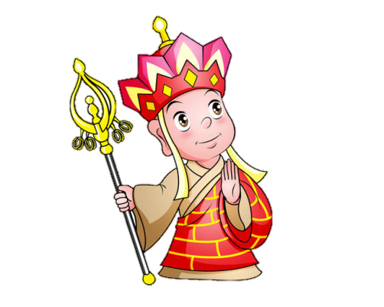
Câu 3. Giai cấp giữ vai trò sản xuất chính trong lãnh địa phong kiến ở Tây Âu là:
00:02
00:01
00:00
00:10
00:06
00:03
00:04
00:09
00:07
00:05
00:08
A. Quý tộc
B. Nông nô
C. Nô lệ
D. Hiệp sĩ

Slide 36
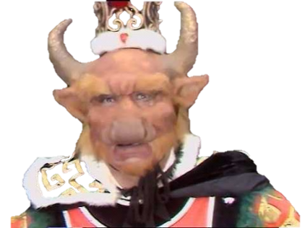
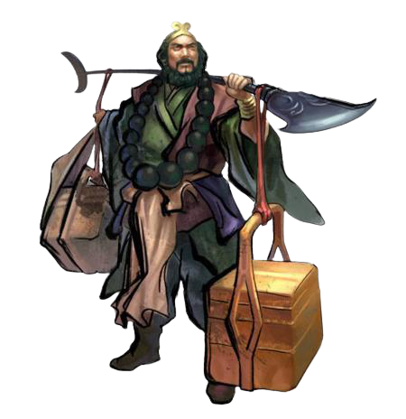
Câu 4. Quá trình xác lập quan hệ sản xuất phong kiến diễn ra mạnh mẽ nhất ở vương quốc nào ở Tây Âu?
00:02
00:01
00:00
00:10
00:06
00:03
00:04
00:09
00:07
00:05
00:08
A. Tây Gốt
B. Đông Gốt
C. Ăng-lô Xắc-xông
D. Phơ-răng

Slide 37
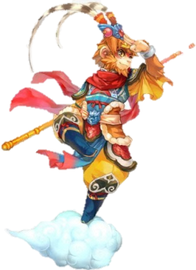
Câu 5. Đặc điểm nổi bật về kinh tế của lãnh địa phong kiến Tây Âu là:
00:02
00:01
00:00
00:10
00:06
00:03
00:04
00:09
00:07
00:05
00:08
A. Mỗi lãnh địa có luật pháp, chế độ thuế, khóa tiền tệ riêng
B . Mỗi lãnh địa là một cơ sở kinh tế đóng kín, tự cung tự cấp
C. Thường xuyên có sự trao đổi hang hóa với bên ngoài lãnh địa
D. Mỗi lãnh địa đều có sự phân công lao động nông nghiệp và thủ công nghiệp

Slide 38
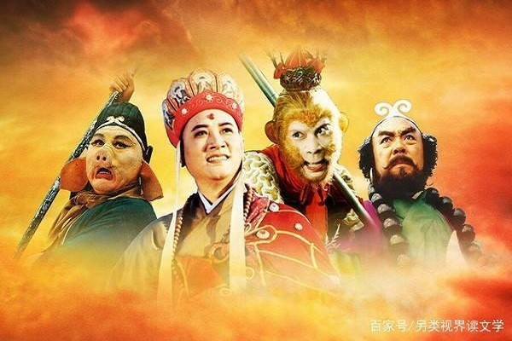
Cảm ơn các con đã giúp ta thỉnh kinh thành công!
THE END

Slide 39

VẬN DỤNG

Slide 40

VẬN DỤNG
Sưu tầm 1 các lâu đài có từ thời trung cổ còn được gìn giữ và phát triển đến ngày nay.

Slide 41


